Slide 1
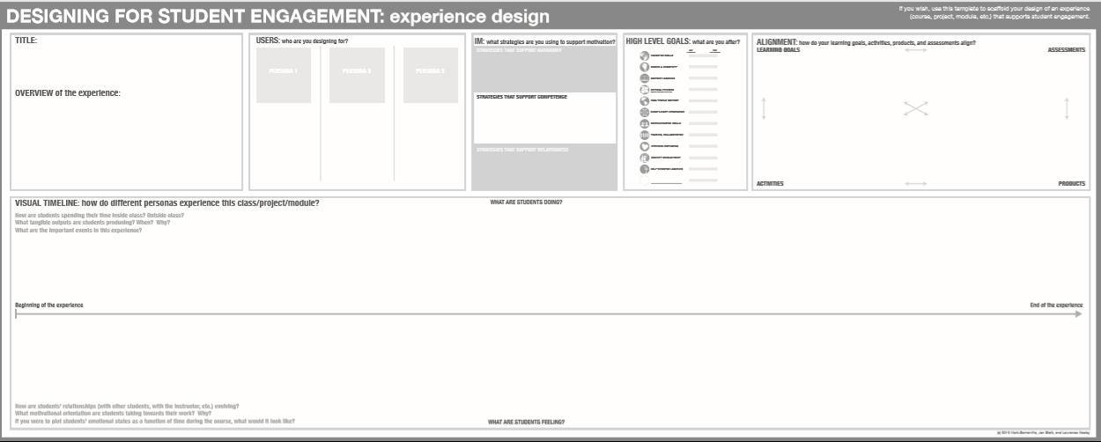
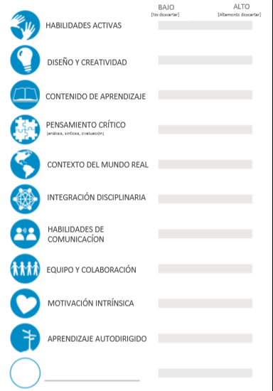



DISEÑO EL COMPROMISO DEL ESTUDIANTE: diseño de experiencia
Si desea, use esta plantilla para estructurar su diseño de una experiencia
(curso, proyecto, modulo, etc.) que apoye al compromiso del estudiante.
TITULO: Clase Sesion1
USUARIOS: ¿Para quién esta diseñando?
COMPETENCIAS GENÉRICAS
COMPETENCIAS ESPECÍFICAS
ALINEAMIENTO: ¿cómo se alinean los logros, contenidos, actividades, resultados, y evaluaciones?
EVALUACIONES
Lectura comprensiva
¿Qué debe lograr el estudiante?
Trabajo en equipo
Buena comunicación
Análisis y diseño del problema
Estudiantes: Busca que los estudiantes se sientan cómodos y tengan una plataforma y actividades atractivas para utilizarlas y que a través de la participación puedan aprender.
Docentes: Para los docentes son herramientas nuevas que salen de lo común para poder llevar el aprendizaje de una manera más interactiva.
Tambien para llevar un orden establecido y claro, para no confundir al estudiante.
Habilidad en programación
RESUMEN de la experiencia: se realizaron distintas pruebas en una plataforma las cuales no tenían ningún valor en cuanto a puntos, y el tutor realizo una breve explicación de que trataba cada pregunta con su respuesta, posteriormente nos dividió en grupos y realizamos una actividad de hacer una base para un libro con paletas y gomitas el equipo ganador presento y se termino la sesión 1.
Contenidos (conceptuales, procedimentales, actitudinales)
ACTIVIDADES Y RESULTADOS
CRONOLOGÍA VISUAL: ¿cómo las personas diferentes experimentan esta(e) clase/proyecto/modulo?
¿QUÉ HACEN LOS ESTUDIANTES?
¿Cómo pasan el tiempo los estudiantes dentro de clase? ¿afuera de clase?
¿Qué resultados tangibles están produciendo los estudiantes? ¿Cuándo? ¿Por qué?
¿Cuáles son los eventos importantes en esta experiencia?
Presentación personal
Cuestionarios
Trabajo grupal
Final de la experiencia
Principio de la experiencia
¿Cómo evolucionan las relaciones de los estudiantes (con ellos mismos, con el instructor, etc.)?
¿Qué orientación motivacional toman los estudiantes hacia su trabajo? ¿Por qué?
¿QUÉ SIENTEN LOS ESTUDIANTES?
Si usted fuera a tramar los estados emocionales de los estudiantes como uso de tiempo durante su curso, ¿Cómo lo describiría?
(c) 2013 Mark Somerville, Jon Stolk, y Lawrence Neeley

